Slide 1

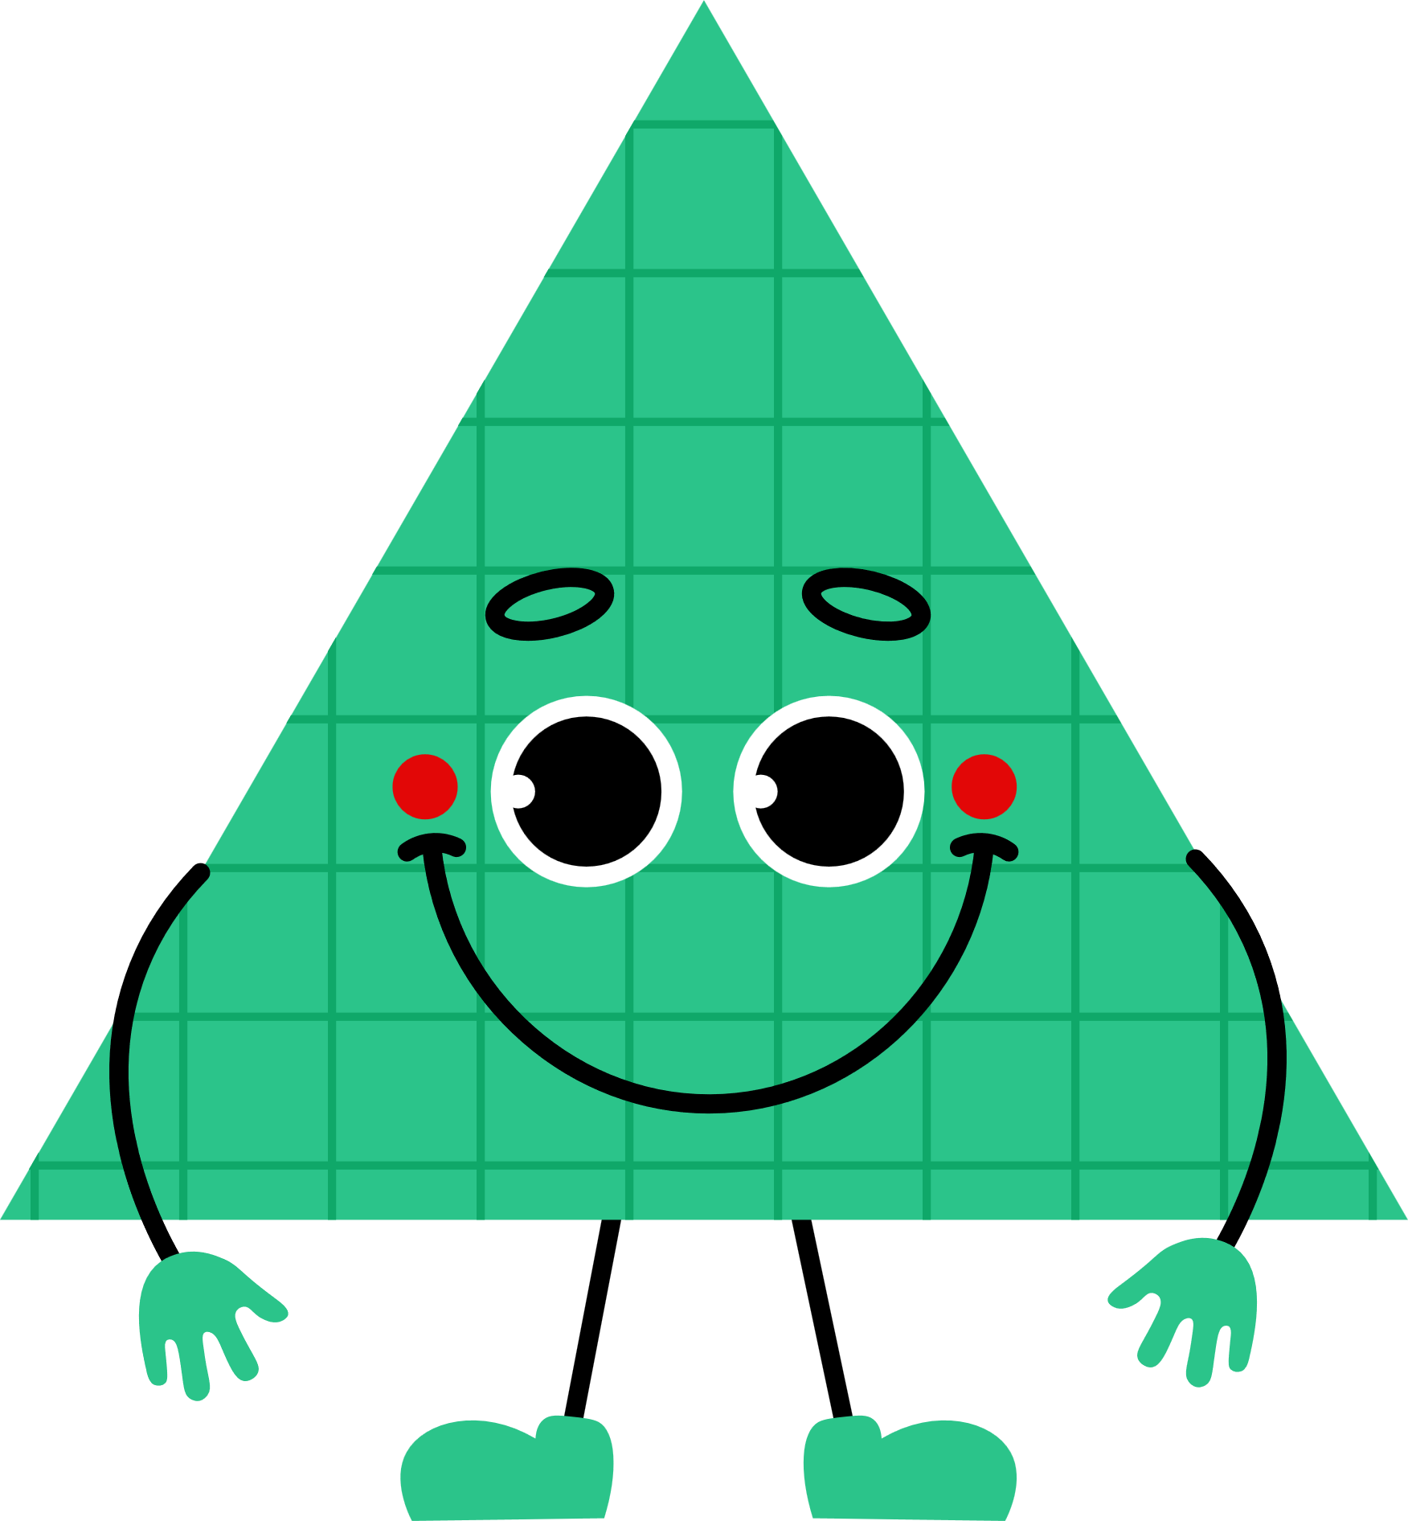



Phân biệt
hình vuông và hình chữ nhật

Slide 2

Trò chơi: Bác gấu đen làm bánh

Slide 3
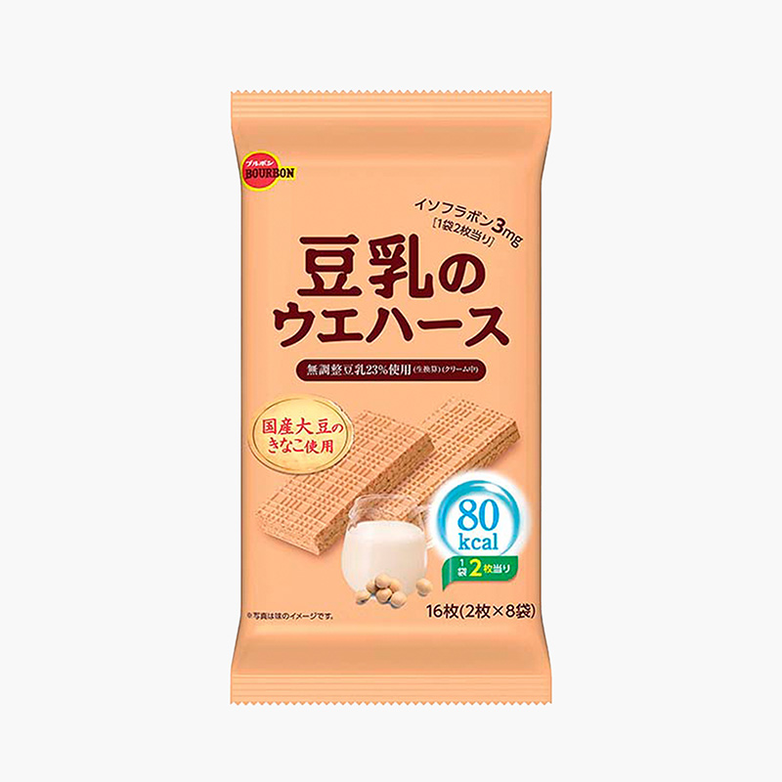
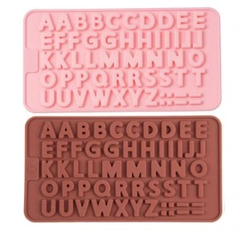

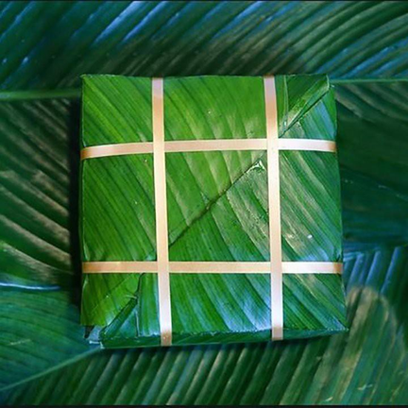
Tìm đồ vật có dạng hình vuông, dạng hình chữ nhật

Slide 4





Hình vuông

Slide 5
Hình vuông

Slide 6
Hình chữ nhật

Slide 7
Hình chữ nhật

Slide 8
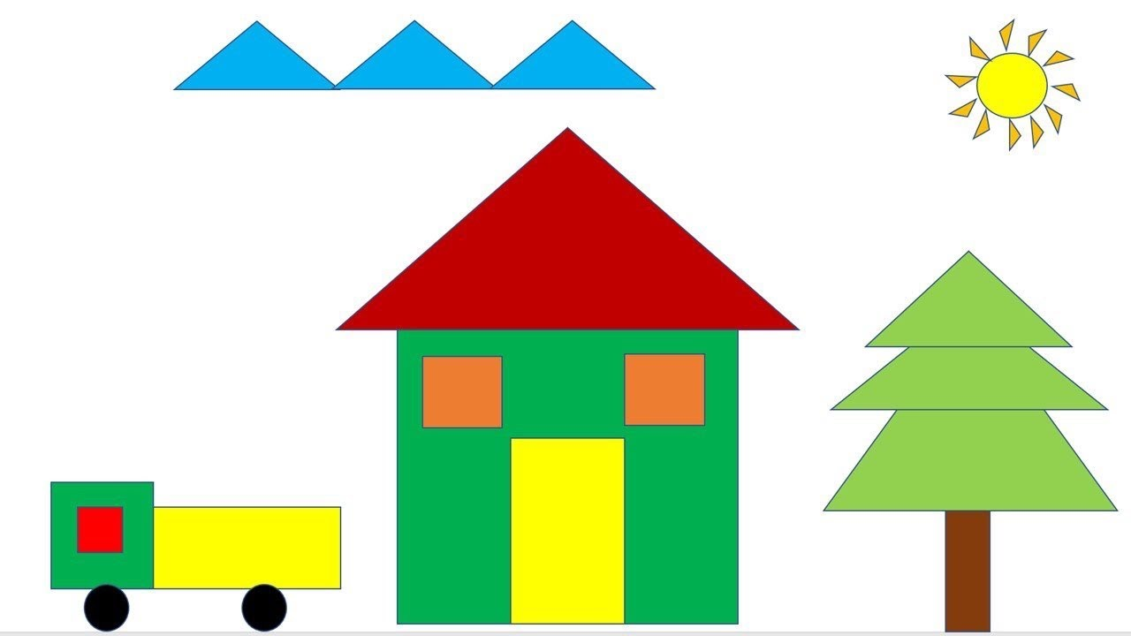
Ghép hình

Slide 9

Ghép hình

Slide 10

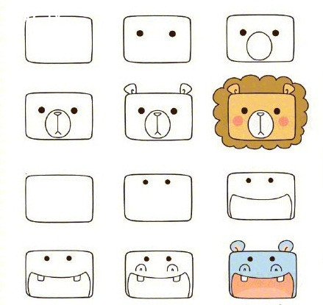
Vẽ sáng tạo từ hình chữ nhật

Slide 11
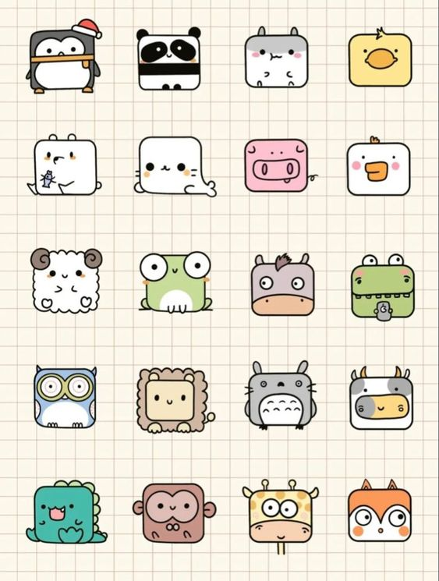
Vẽ sáng tạo từ hình vuông

Slide 12
Chúc các bé có những
giờ học thật vui

